Slide 1


Технология оптической связи Лекция 4
Преподаватель: Куттыбаева Айнур Ермеккалиевна, канд.наук, старший преподаватель Кафедры «Электроники, телекоммуникации и космических технологии»
ainur_k_75@mail.ru

Slide 2
Содержание
Цель лекции
Идея 1 –;
Идея 2 –;
Идея 3-.

Slide 3
По завершению урока Вы будете знать:
.
2 .
3.

Slide 4
Введение

Slide 5
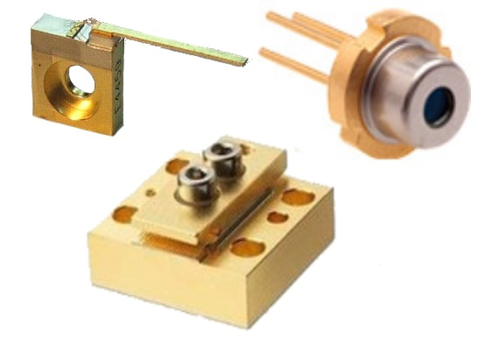
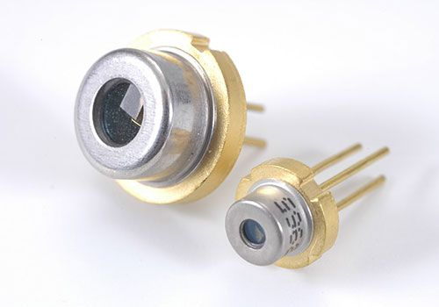
Полупроводниковые лазерные диоды выглядят так:

Slide 6
Принцип работы
Принцип работы полупроводникового лазера может быть объяснен следующим образом.
Согласно квантовой теории электроны в полупроводнике могут занимать две широкие энергетические полосы. Нижняя представляет собой валентную зону, а верхняя — зону проводимости. В нормальном чистом полупроводнике при низкой температуре все электроны связаны и занимают энергетический уровень, расположенный в пределах валентной зоны. Если на полупроводник подействовать электрическим током или световыми импульсами, то часть электронов перейдет в зону проводимости. В результате перехода в валентной зоне окажутся свободные места, которые в физике называют «дырками». Эти дырки играют роль положительного заряда.

Slide 7
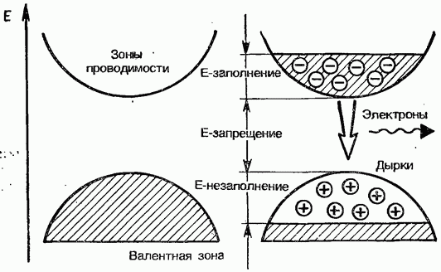
Принцип работы
Схема энергетических уровней полупроводникового лазера

Slide 8
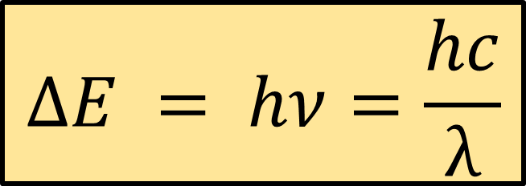
Принцип работы
Из­лу­че­ние про­ис­хо­дит за счёт ре­ком­би­на­ции элек­тро­нов и ды­рок.
На­кач­ку в та­ких ла­зе­рах осу­ще­ст­в­ля­ют элек­трическим то­ком, элек­трон­ным пуч­ком, оп­тическим из­лу­че­ни­ем
«Зона проводимости»
$$∆E = hν=\frac{hc}{λ}$$
«Валентная зона»

Slide 9
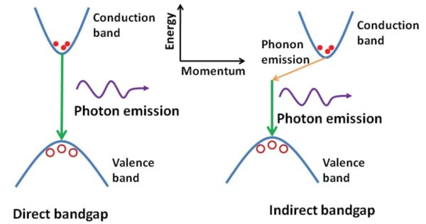
Принцип работы
Светоизлучающие полупроводниковые приборы делаются на основании прямозонных полупроводников, т.к. в непрямозонных энергия в основном рассеивается на фононах (колебания кристаллической решётки) и излучения не происходит. («греют, но не светят»)
Иллюстрация процесса излучения фотонов в полупроводниках с прямой (слева) и непрямой (справа) запрещенной зоной.

Slide 10

Ожидания vs. реальность...
Реальная картина энергетических зон:
GaAs («прямозонный» полупроводник, слева) и Si («непрямозонный» полупроводник, справа)

Slide 11
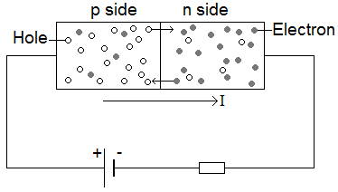
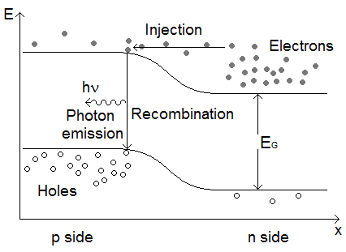

Принцип работы
Когда p-n-переход диода подключен в прямом направлении, будет происходить инжекция электронов в зону проводимости вдоль n-стороны и образование большего количества дырок в валентной зоне вдоль p-стороны перехода. Таким образом, в зоне проводимости будет больше электронов, по сравнению с валентной зоной. Таким образом достигается инверсия населенностей.

Slide 12
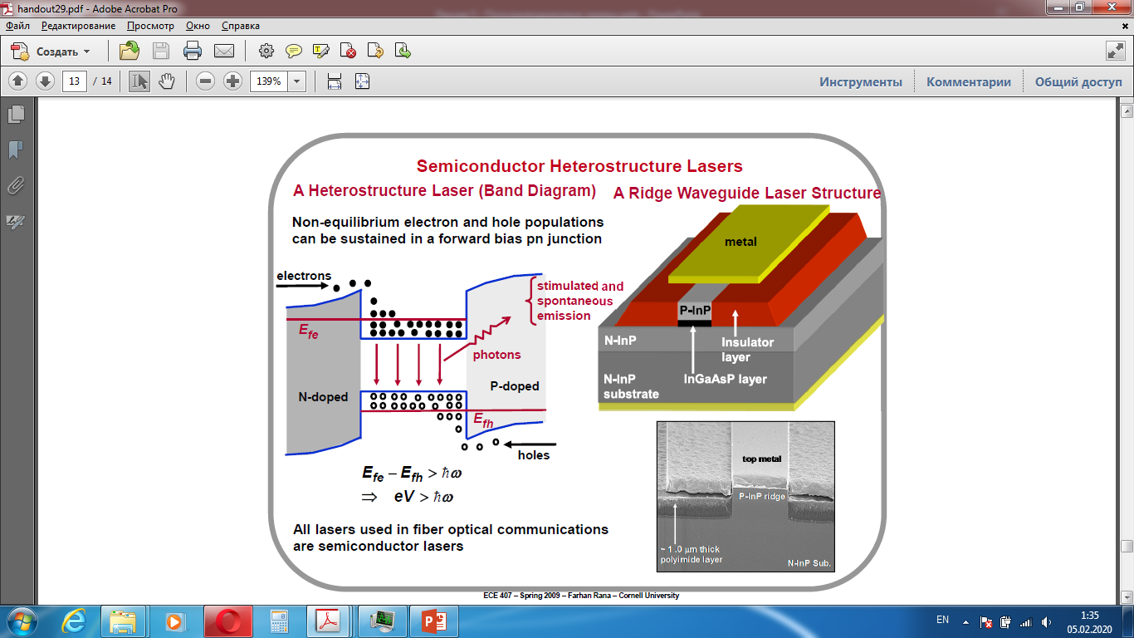
Структура полупроводникового лазера
Энергетическая диаграмма
Source: Handout 29 “Optical Transitions in Solids, Optical Gain, and Semiconductor Lasers”, ECE 407 – Spring 2009 – Farhan Rana – Cornell University

Slide 13
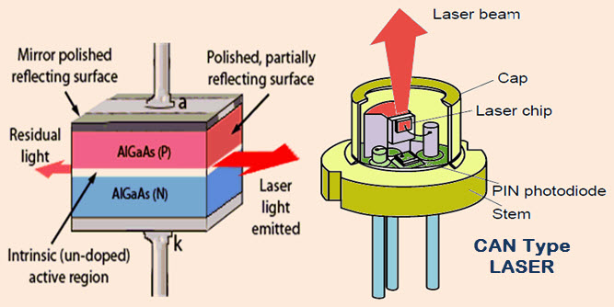

Slide 14
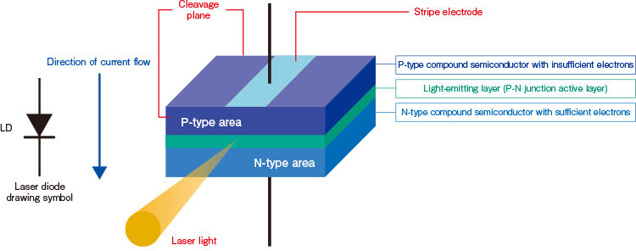
Source: https://www.sony-semicon.co.jp/products_en/laserdiodewld/img/technology/guide/guide01.png

Slide 15
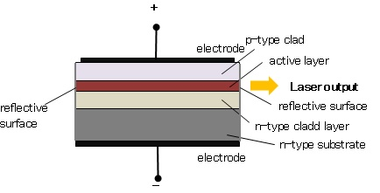
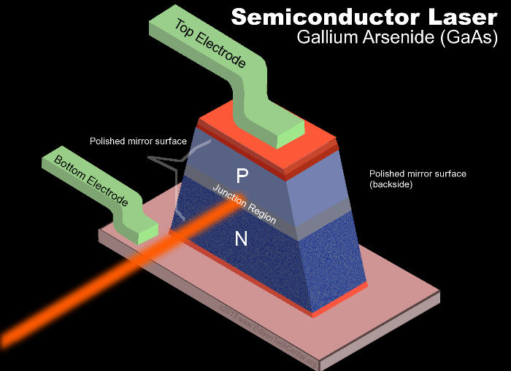
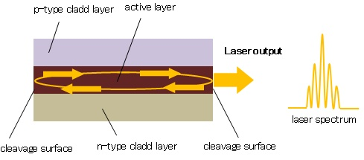
Source:
1) https://www.fiberlabs.com/wp2/wp-content/uploads/2016/08/about-LD1.jpg
2) https://edisontechcenter.org/Lasers/LaserPatenDiagramBlock700.jpg

Slide 16

Область, где электроны и дырки рекомбинируют (соединяются, взаимно уничтожаясь с выделением энергии), также является резонатором

Slide 17
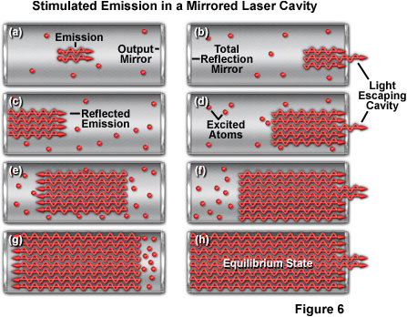
Резонатор
Оптический резонатор — совокупность нескольких отражающих элементов, образующих открытый резонатор (в отличие от закрытых объёмных резонаторов, применяемых в диапазоне СВЧ), формирующих стоячую световую волну. Оптические резонаторы являются одним из основных элементов лазеров, обеспечивая положительную обратную связь для обеспечения многократного прохождения лазерного излучения через активную среду, что приводит к усилению светового потока.

Slide 18
Резонатор
Свет в резонаторе многократно отражается от зеркал. Отраженные лучи интерферируют, что приводит к тому, что только определенные распределения полей на определенных частотах будут сохраняться в резонаторе, излучение на других частотах или с другим распределением будет подавлено за счет интерференции или быстро покинет резонатор. Распределения, которые повторяются при одном полном проходе резонатора являются наиболее стабильными и называются собственными модами или модами резонатора.
Моды оптического резонатора подразделяют на две группы: продольные, отличающиеся частотой, и поперечные, которые отличаются как частотой, так и распределением поля в сечении пучка. Обычно основная поперечная мода представляет собой гауссовский пучок.

Slide 19
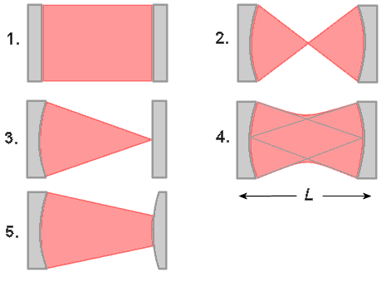
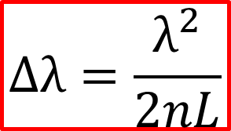
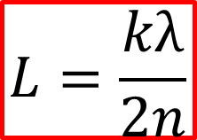
Виды оптических резонаторов типа Фабри-Перо:
$$L=\frac{kλ}{2n}$$
1. плоско-параллельный;
2. концентрический (сферический);
3. полусферический;
4. конфокальный;
5. выпукло-вогнутый.
L – длина резонатора, (м)
k – любое целое число (1,2,3….)
λ – длина волны излучения, (м)
∆λ – «расстояние между модами» (межмодовый интервал, mode distance)
n – показатель преломления среды
$$∆λ=\frac{λ^{2}}{2nL}$$
Source: https://ru.wikipedia.org/wiki/Резонатор_Фабри_—_Перо

Slide 20

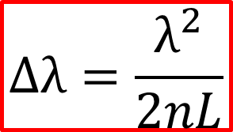
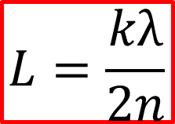
Попробуйте рассчитать:
В типичном резонаторе GaAs-лазера с длиной волны 850 нм и показателем преломления 3,5 находится около 3000 узлов стоячей волны излучения. Определите длину резонатора
Используя полученный ответ и данные из предыдущего пункта, вычислите межмодовый интервал данного резонатора
$$L=\frac{kλ}{2n}$$
$$∆λ=\frac{λ^{2}}{2nL}$$
L – длина резонатора, (м)
k – любое целое число (1,2,3….)
λ – длина волны излучения, (м)
∆λ – «расстояние между модами» (межмодовый интервал, mode distance)
n – показатель преломления среды

Slide 21
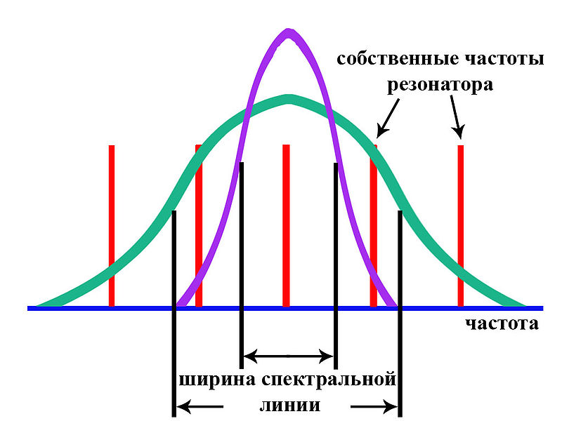
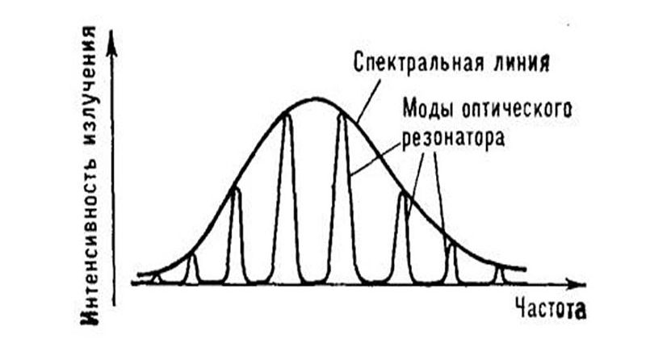

Моды оптического резонатора
Спектральная линия активной среды и моды оптического резонатора
В ширину спектральной линии, изображённой на рисунке зелёным цветом, укладывается три собственных частоты резонатора. В этом случае генерируемое лазером излучение будет трехмодовым. Для фиолетовой линии излучение будет чисто монохроматическим.
Честно взято с «Википедии»

Slide 22
Моды оптического резонатора
Исследования А. Фокса и Т. Ли в 1960-1961 гг. предоставили наглядную картину формирования собственных мод открытого резонатора:
Открытые резонаторы характеризуются дискретным набором колебательных мод.
Однородные плоские волны не являются нормальными модами открытых резонаторов
Электромагнитные волны, соответствующие собственным модам резонатора, почти полностью поперечны. Поэтому моды обозначаются символом ТЕМ.
Моды более высокого порядка имеют более высокие дифракционные потери, чем основная мода.
Для основной моды амплитуда поля сильно уменьшается к краям зеркала. Поэтому её дифракционные потери много меньше предсказываемых на основе представления об однородных плоских волнах и в реальных ситуациях пренебрежимо малы.

Slide 23
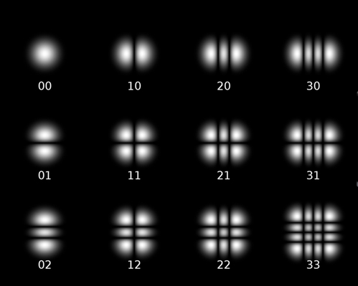
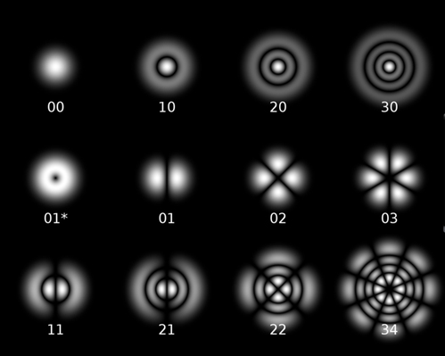
Моды оптического резонатора
Поперечные моды оптического резонатора с плоскими зеркалами
Поперечные моды оптического резонатора со сферическими зеркалами

Slide 24
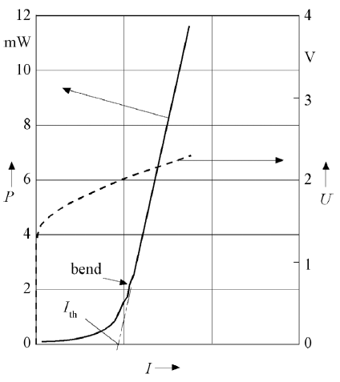
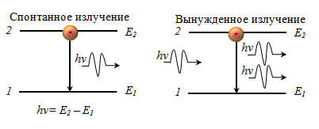
Электрически-оптические характеристики
При малых токах наблюдается самопроизвольное (спонтанное) излучение, которое происходит путем рекомбинации электронов с дырками, как в светодиоде. Впоследствии эти фотоны стимулируют дальнейшие электронные переходы, таким образом генерируется стимулированное или вынужденное излучение.
P-I и U-I характеристики лазера

Slide 25
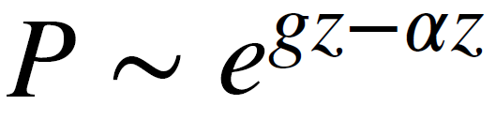
Электрически-оптические характеристики
Мощность лазера (P) может быть записана как:
g - показатель усиления
α - потеря резонатора
z - пространственная координата в направлении распространения
Потери резонатора возникают из-за рассеяния в лазере и зеркальных потерь.
Выше определенного тока усиление компенсирует все потери резонатора, g = 𝛼. В этом случае условие генерации лазера выполняется. Выходная мощность лазера резко возрастает, поэтому характеристика P-I демонстрирует резкий излом.
Ток при этом переходе называется пороговым током.
Такого резкого перегиба на практике не наблюдается. В зависимости от типа лазера характеристика показывает более или менее округлую кривую
P-I и U-I характеристики лазера

Slide 26
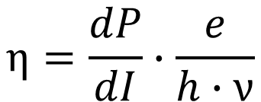
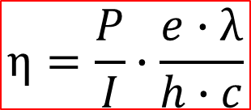
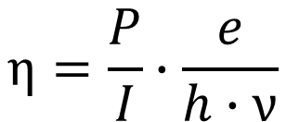
Электрически-оптические характеристики
Увеличение выходной оптической мощности по сравнению с током инжекции характеризуется дифференциальной квантовой эффективностью (квантовый КПД лазера):
$$η=\frac{dP}{dI}∙\frac{e}{h∙ν}$$
С учетом потерь на рассеяние для квантовой эффективности следует, что:
$$η=\frac{P}{I}∙\frac{e}{h∙ν}$$
$$η=\frac{P}{I}∙\frac{e∙λ}{h∙c}$$
или
P – оптическая мощность, (Вт)
I – ток в прямом направлении, (А)
I_{th} – пороговый ток, (А)
U – приложенное напряжение, (В)
е = 1,6 ∙ 10⁻¹⁹ Кл – заряд электрона
h = 6,62 ∙ 10⁻³⁴ Дж ∙c – постоянная Планка
λ – длина волны излучения, (м)
с = 3 ∙ 10⁸ м/с – скорость света в вакууме
P-I и U-I характеристики лазера

Slide 27

Попробуйте рассчитать:
При токе 75 мА мощность GaAs лазера равна 6 мВт. Вычислите квантовый КПД лазера. Длина волны излучения 850 нм.
P – оптическая мощность, (Вт)
I – ток в прямом направлении, (А)
е = 1,6 ∙ 10⁻¹⁹ Кл – заряд электрона
h = 6,62 ∙ 10⁻³⁴ Дж ∙c – постоянная Планка
λ – длина волны излучения, (м)
с = 3 ∙ 10⁸ м/с – скорость света в вакууме
$$η=\frac{P}{I}∙\frac{e∙λ}{h∙c}$$

Slide 28
М И Н И С Т Е Р С Т В О О Б Р А З О В А Н И Я И Н А У К И Р Е С П У Б Л И К И К А З А Х С Т А Н
КАЗАХСКИЙ НАЦИОНАЛЬНЫЙ ТЕХНИЧЕСКИЙ УНИВЕРСИТЕТ имени К.И. САТПАЕВА
ИНСТИТУТ ДИСТАНЦИОННОГО ОБРАЗОВАНИЯ
Маркировка

Slide 29
М И Н И С Т Е Р С Т В О О Б Р А З О В А Н И Я И Н А У К И Р Е С П У Б Л И К И К А З А Х С Т А Н
КАЗАХСКИЙ НАЦИОНАЛЬНЫЙ ТЕХНИЧЕСКИЙ УНИВЕРСИТЕТ имени К.И. САТПАЕВА
ИНСТИТУТ ДИСТАНЦИОННОГО ОБРАЗОВАНИЯ
Маркировка ОК достаточно разнообразна и зависит от компаний-производителей. Обычно используются два типа маркировки: кодовая буквенно-цифровая и непосредственная, когда вслед за маркой кабеля последовательно указываются значения основных параметров.
Примером отечественной кодовой маркировки может служить кодировка кабелей компании «Севкабель-оптик» и «Севкабель» (таблице 13.1, где код приведен в русской и латинской версиях).
Порядок маркировки кабелей: СЕВ-234-567-8-9, где СЕВ — завод-изготовитель, а цифры соответствуют порядковому номеру в таблице 13.1.
Пример маркировки: СЕВ-ДПС-024 Е 06-О6-М2
SEV— DPC -024 Е 06 — 06 — М2.
Кабель магистральный модульный с центральным диэлектрическим элементом, влагозащитная оболочка полиэтиленовая, с однослойной броней из стальных проволок и ПЭ оболочкой, с 24 одномодовыми стан­дартными оптическими волокнами, 6 скрученными в модуле волокнами и двумя медными жилами.

Slide 30
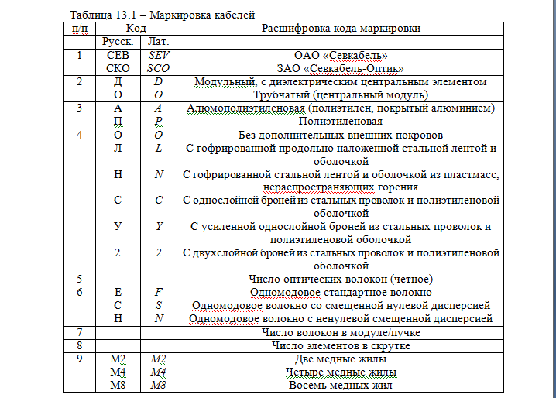
М И Н И С Т Е Р С Т В О О Б Р А З О В А Н И Я И Н А У К И Р Е С П У Б Л И К И К А З А Х С Т А Н
КАЗАХСКИЙ НАЦИОНАЛЬНЫЙ ТЕХНИЧЕСКИЙ УНИВЕРСИТЕТ имени К.И. САТПАЕВА
ИНСТИТУТ ДИСТАНЦИОННОГО ОБРАЗОВАНИЯ

Slide 31
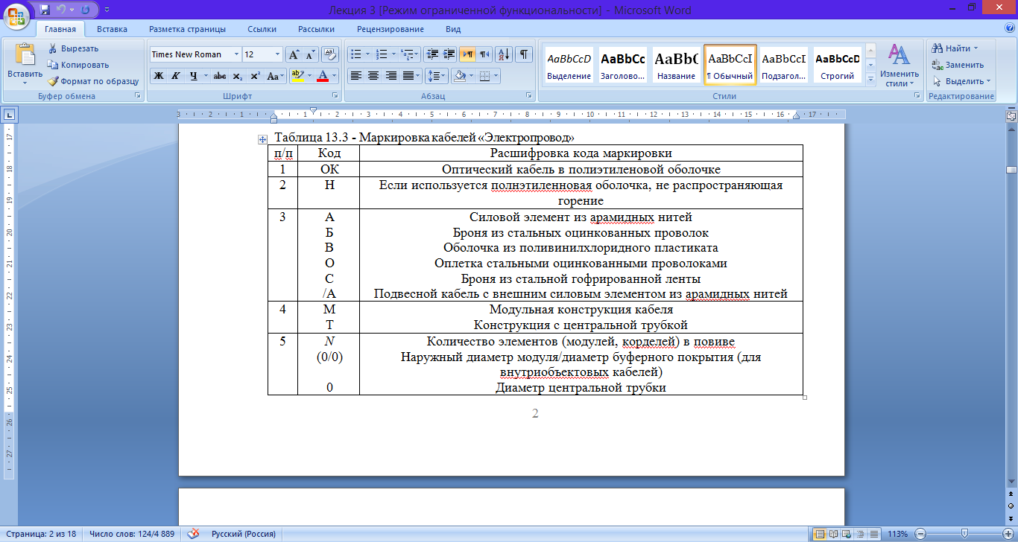
М И Н И С Т Е Р С Т В О О Б Р А З О В А Н И Я И Н А У К И Р Е С П У Б Л И К И К А З А Х С Т А Н
КАЗАХСКИЙ НАЦИОНАЛЬНЫЙ ТЕХНИЧЕСКИЙ УНИВЕРСИТЕТ имени К.И. САТПАЕВА
ИНСТИТУТ ДИСТАНЦИОННОГО ОБРАЗОВАНИЯ

Slide 32
Спасибо за внимание!

